Slide 1

জে. এস.সি/জে.ডি.সি
পরীক্ষার্থীদের জন্য সুখবর
তোমাদের জন্য ১০০% কমনের নিশ্চয়তা দিয়ে সাজেশন বের করলাম ।

Slide 2

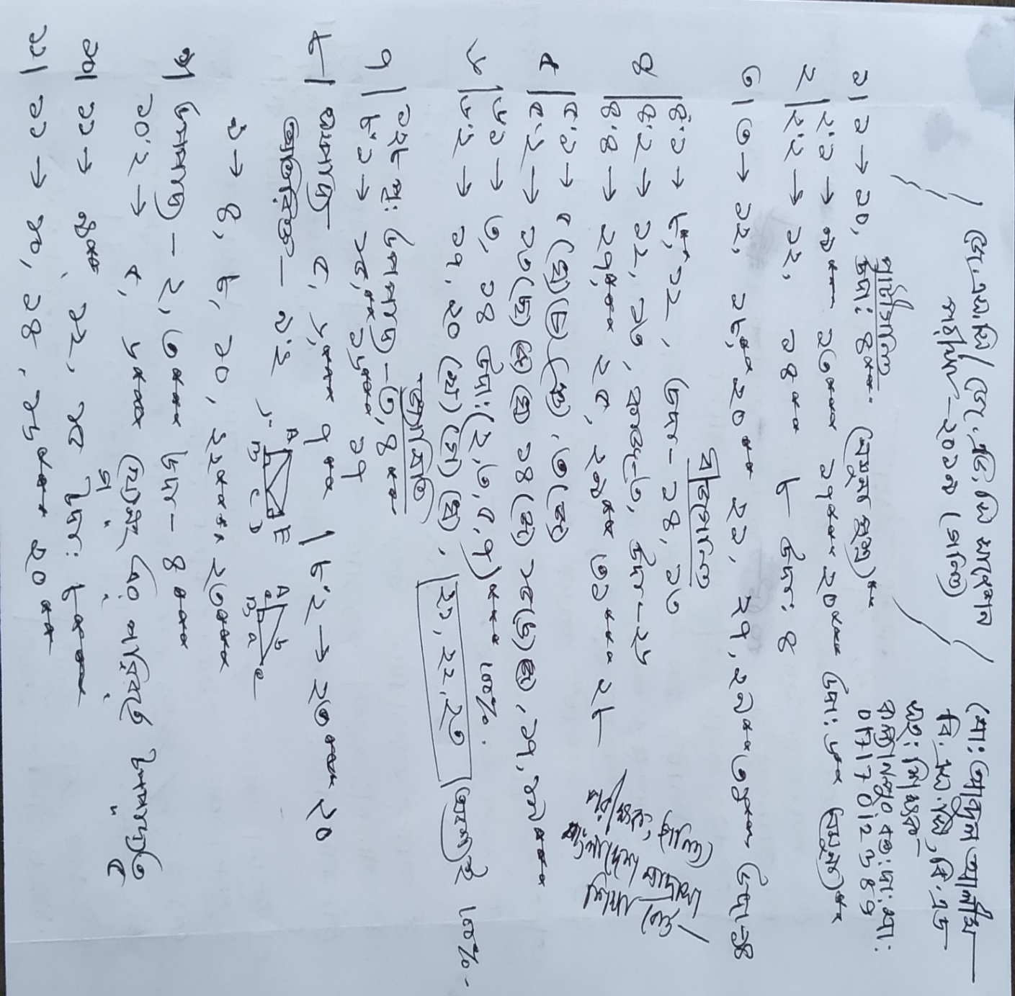
পাঠ্যবই থেকে প্রশ্নের নম্বর অনুশীলনী সম্ভাব্য নং

Slide 3
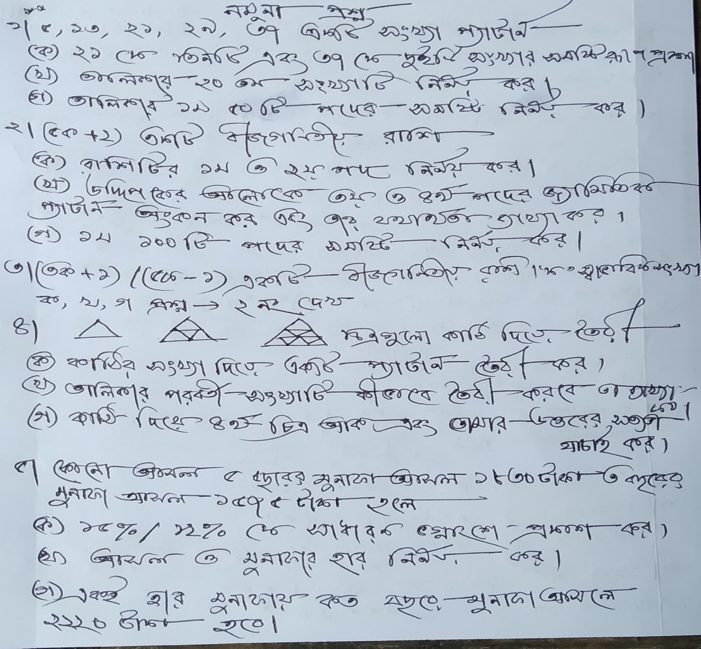

নমুনা প্রশ্ন-১

Slide 4
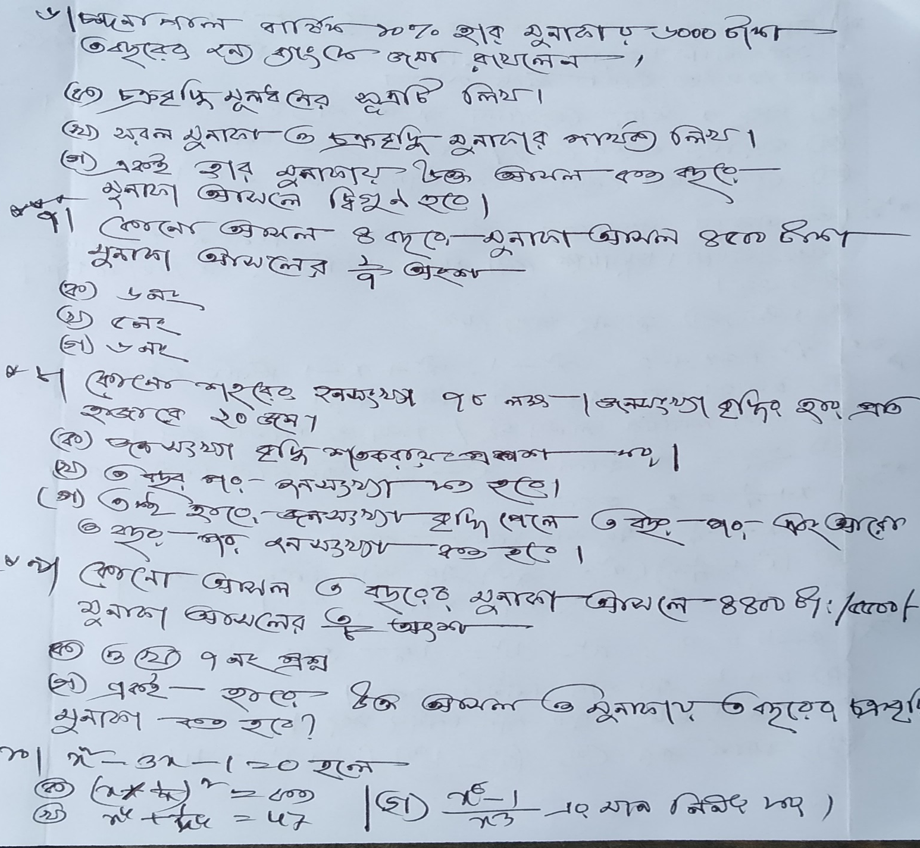

নমুনা প্রশ্ন-২

Slide 5
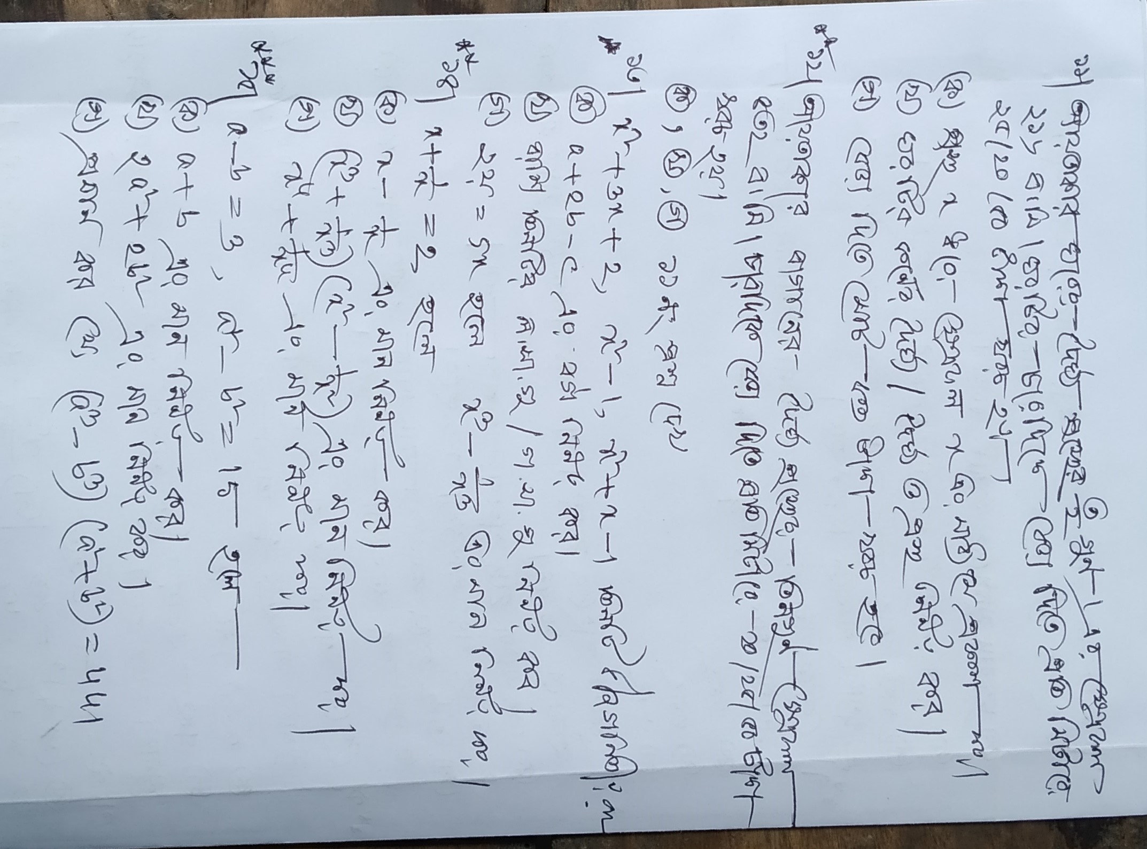

নমুনা প্রশ্ন-৩

Slide 6
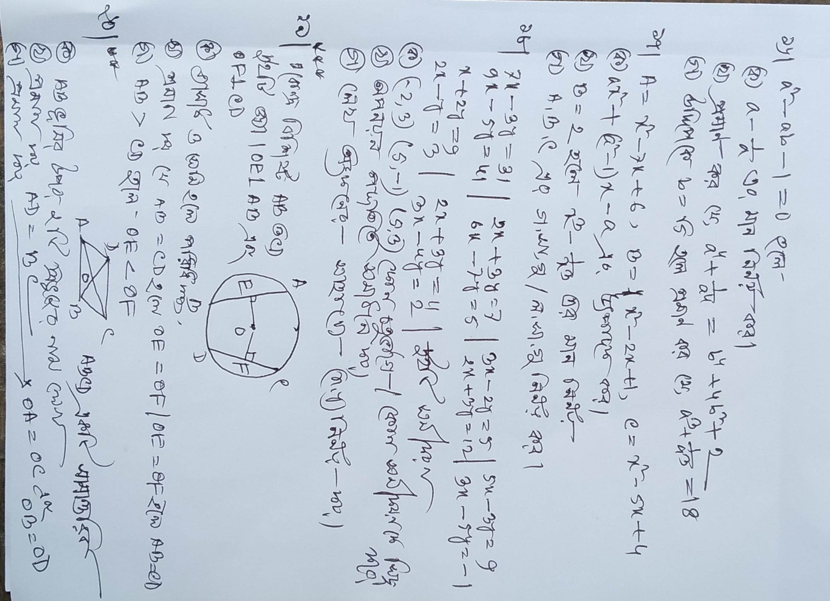

নমুনা প্রশ্ন-৪

Slide 7

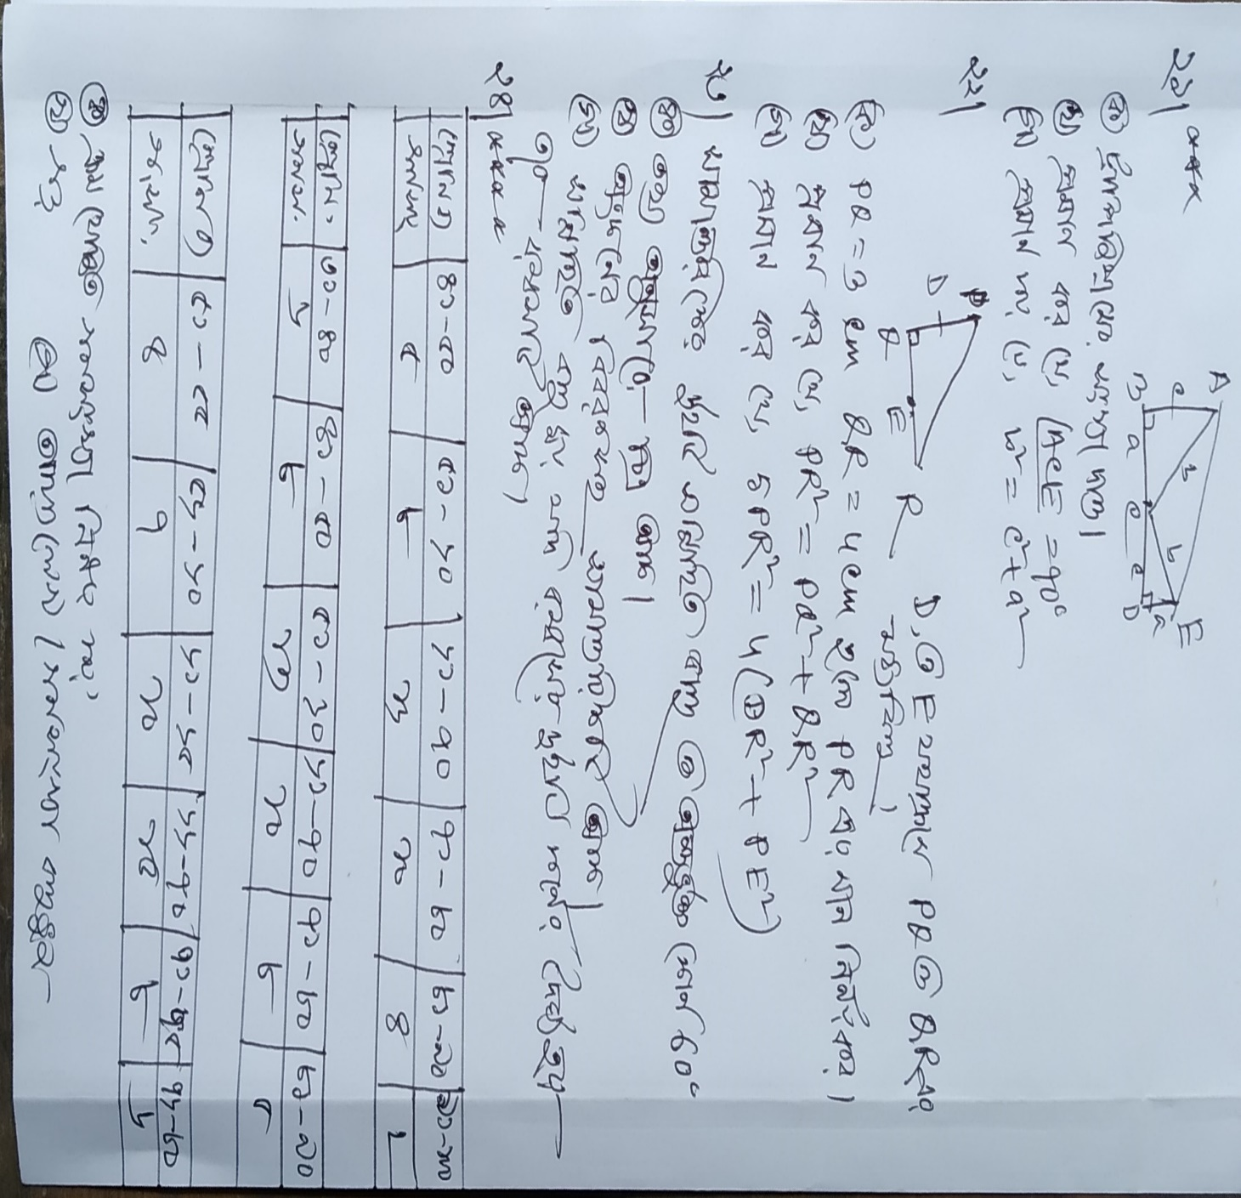
নমুনা প্রশ্ন-৫

